Slide 1
Ask when people do things (Part 1/2)
VSO questions
using ‘wann’
Downloadable Resource
German
Frau Conboy

Slide 2
Say what people do and when
your understanding of the near future tense.
Phonics focus [u] [ü]
Introducing new vocabulary
Closed and open questions
V-S-O word order
Forming questions using ‘wann’
Deepening understanding: Listening and Reading
Summarising learning

Slide 3
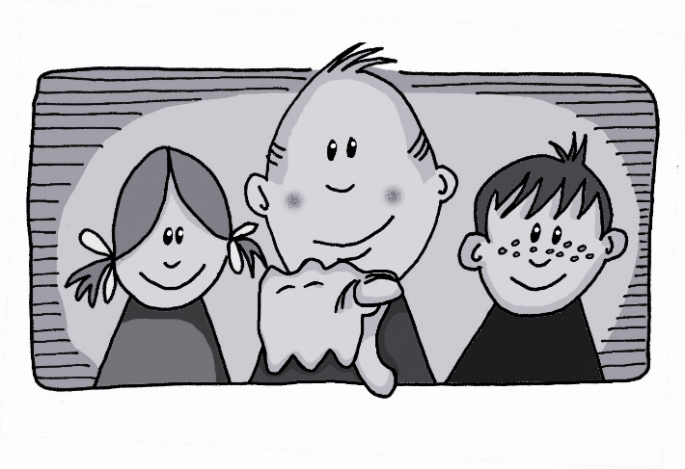
u
absolut
gut
%
du
Minute
Schule
tun
[to do]

Slide 4
u
unten
dunkel
Punkt
Meinung
Mutter
nutzen
[to use]

Slide 5
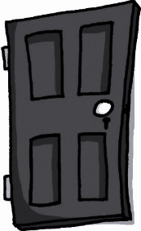
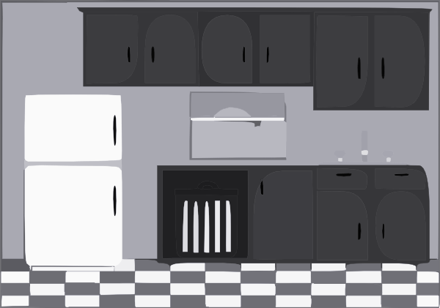
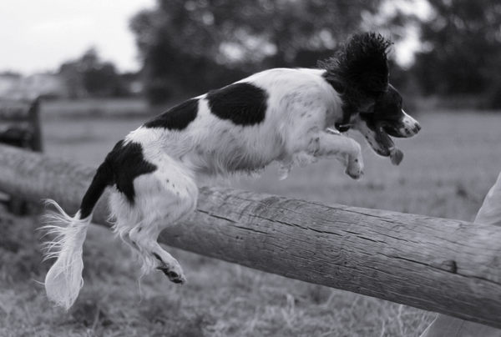
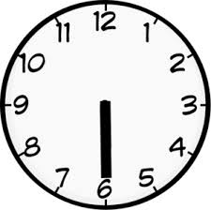
ü
fühlen
grün
Tür
Küche
über
früh
05:30!!!

Slide 6
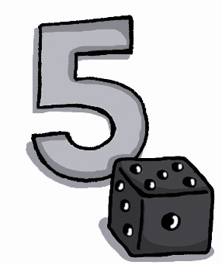
ü
Rücken
wünschen
[to wish]
fünf
Stück
Glück
[luck/happiness]
müssen
[to have to/must]

Slide 7
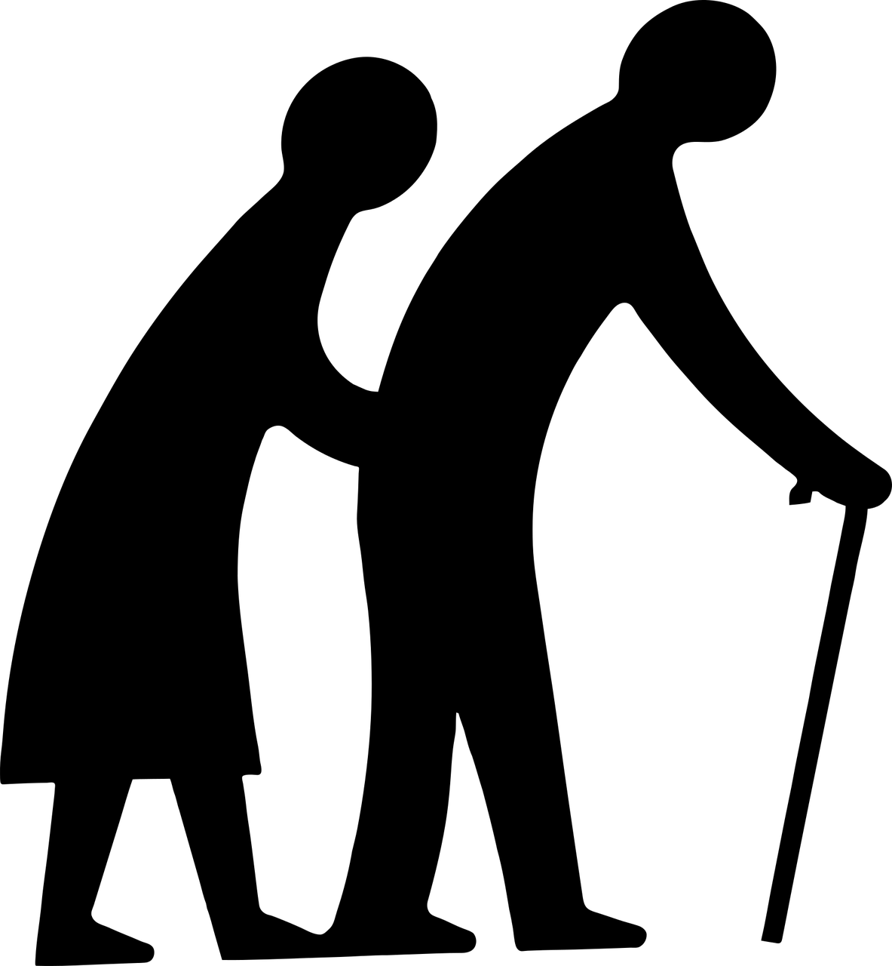
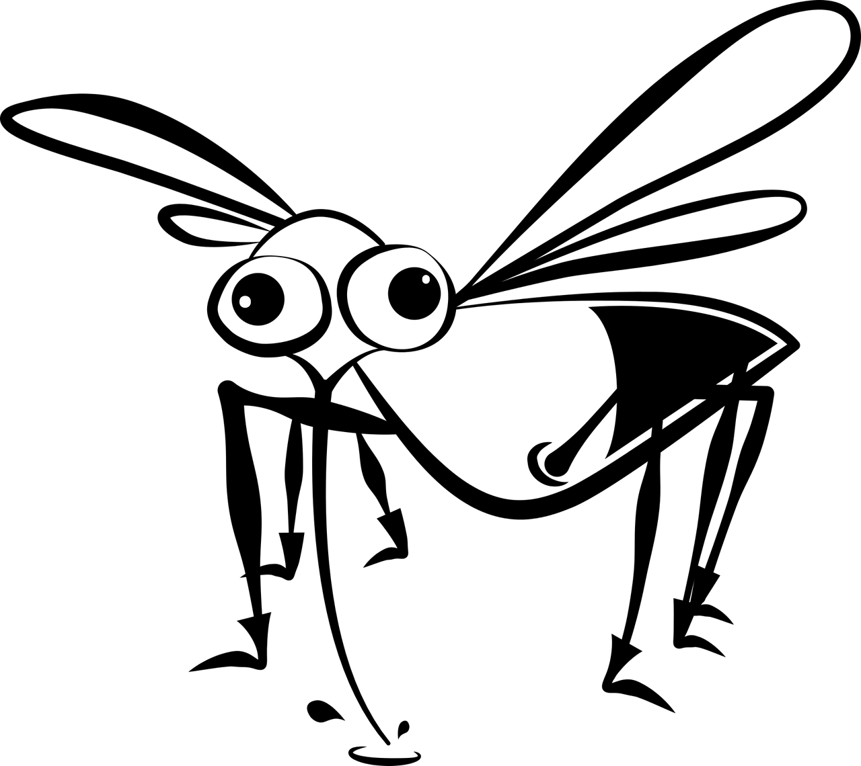
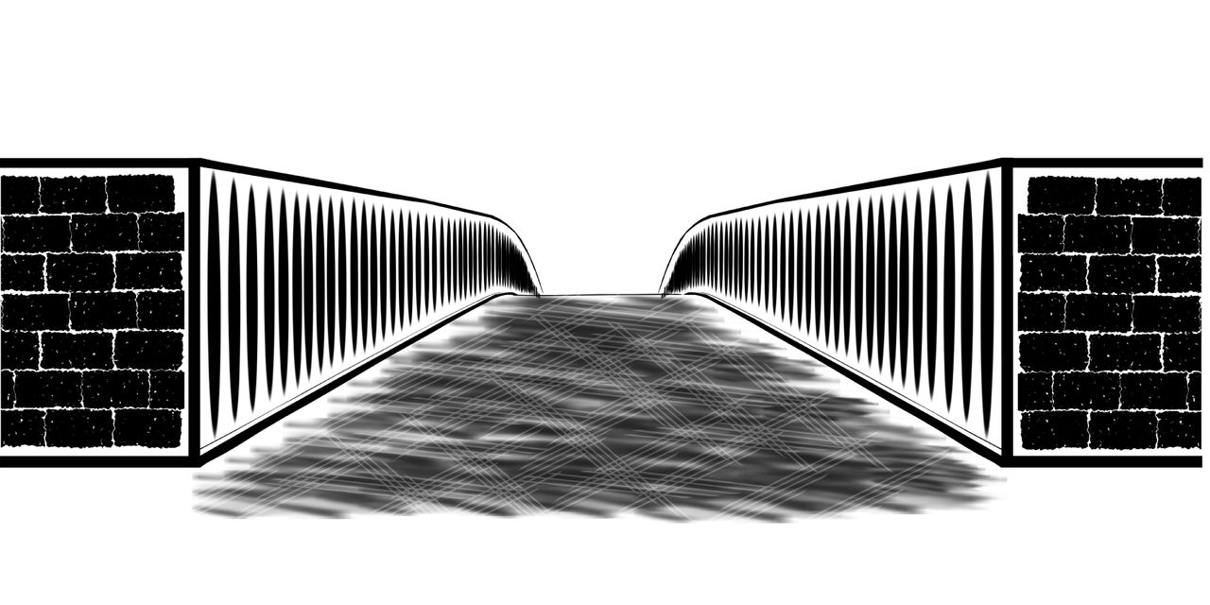
Herr und Frau Lücke gingen über eine Brücke.
Da kam eine Mücke und stach Frau Lücke ins Genicke.
Da nahm Herr Lücke seine Krücke und schlug
Frau Lücke ins Genicke.

Slide 8
das Theater | the theater
die Bibliothek | the library
der Verein | the club/society
im Orchester | in the orchestra
im Chor | in the choir
das Klassenzimmer | the classroom
die Kirche | the church
spielen | to play, playing
singen | to sing, singing
gehen | to go, going

Slide 9
Ich
sehe
einen Film.
I watch a film.
Subject
Verb
Object
Wann
sehe
ich
einen Film?
When do I watch a film?
Question
Verb
Subject
Object
Am Dienstag
sehe
ich
einen Film.
On Tuesday I watch a film.
Time
phrase
Verb
Subject
Object

Slide 10
Wann - Fragen and word order Verb Subject Object
To ask an open question, we place the question word directly in front of the verb.V
V
S
O
Closed question
Gehst du in die Bibliothek?
Are you going to the library?
Open question
Wann gehst du in die Bibliothek?
When are you going to the library?
The word order in ‘wann’ questions is similar to that of statements.
Wann gehst du in die Bibliothek?
Am Donnerstag gehe ich in die Bibliothek.
Question
Statement

Slide 11
Meine hektische Woche
Am Montag ____1____ ins Theater, aber am Dienstag gehe ich ins ____2____ . Am Dienstag ____3_____ ich im Chor und am Mittwoch spiele ich Trompete im _______4_______ . Am Donnerstag ___5____
in die Bibliothek und lese viele ______6_____ . Am Freitag ___7____ ich Rad mit meinem Freund Jan. Am _____8______ mache ich nichts. Am Sonntag gehen wir in die ______9_______ .
singe
Bücher
Kirche
Orchester
fahre
Samstag
gehe
gehe
Kino

Slide 12
Meine hektische Woche
Am Montag ins Theater, aber am Dienstag gehe ich ins
. Am Dienstag ich im Chor und am Mittwoch spiele ich Trompete im . Am Donnerstag
in die Bibliothek und lese viele . Am Freitag ich Rad mit meinem Freund Jan. Am mache ich nichts. Am Sonntag gehen wir in die .
gehe
Kino
singe
Orchester
gehe
Bücher
fahre
Samstag
Kirche

Slide 13
Am Montag _________ ich ins Theater.
Am Dienstag _________ ich im Chor.
Am Mittwoch _________ ich im Verein Tennis.
Am Donnerstag ________ ich in der Bibliothek.
Am Freitag ___________ ich meine Hausaufgaben.
Am Samstag _________ ich Rad.
Am Sonntag _________ ich Musik.
Choose one of the infinitives from the bottom and fill in the right verb form in the gap. Remember that the ending on the verb for ‘ich’ is -e.
machen gehen hören lesen fahren singen spielen

Slide 14
Am Montag gehe ich ins Theater.
Am Dienstag singe ich im Chor.
Am Mittwoch spiele ich im Verein Tennis.
Am Donnerstag lese ich in der Bibliothek.
Am Freitag mache ich meine Hausaufgaben.
Am Samstag fahre ich Rad.
Am Sonntag höre ich Musik.
machen gehen hören lesen fahren singen spielen

Slide 15
On Monday I go to the library.
On Tuesday he sings in the choir.
On Wednesday she plays in the orchestra.
On Thursday we do our homework.
On Friday they read books.
At the weekend I play tennis in the club.
Pay careful attention to:
Time - V - S - O word order
The ending of the verb has to match the subject of the sentence (ich + ending -e)

Slide 16
On Monday I go to the library.
Am Montag gehe ich in die Bibliothek.
On Tuesday he sings in the choir.
Am Dienstag singt er im Chor.
On Wednesday she plays in the orchestra.
Am Mittwoch spielt sie im Orchester.
On Thursday we do our homework.
Am Donnerstag machen wir Hausaufgaben.
On Friday they read books.
Am Freitag lesen sie Bücher.
At the weekend I play tennis in the club.
Am Wochenende spiele ich Tennis im Verein.
Fingers crossed image: Vincent Le Moign / CC BY 4.0

